Slide 1

Link State routing protocol Distance Vector routing protocol
Autor: ivankoma elfak.rs

Slide 2
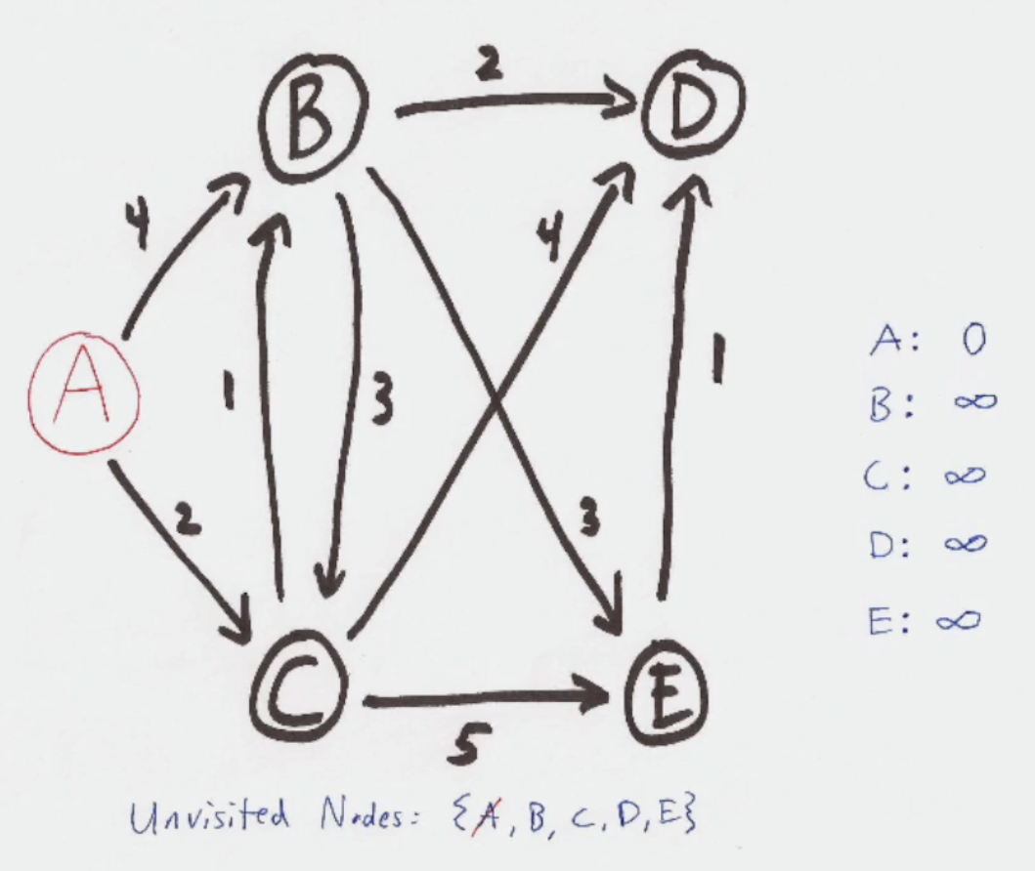
YouTube: Dijkstra's algorithm in 3 minutes

Slide 3
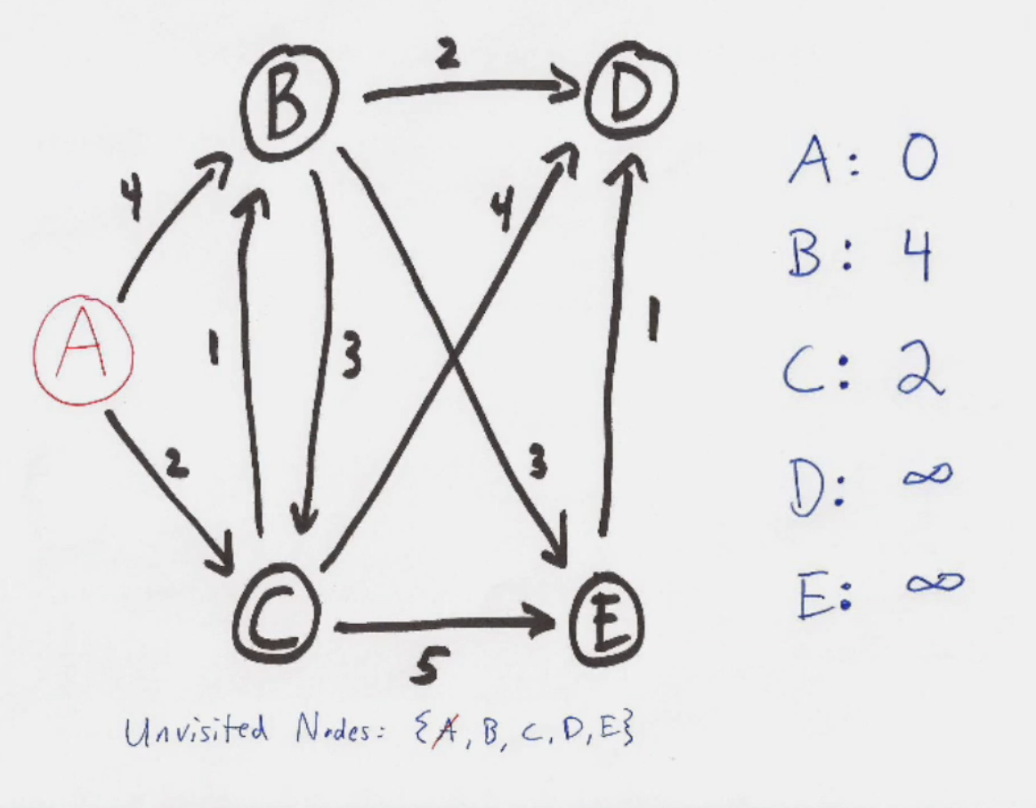
A je povezan direktno do B i C.
Za sledeći korak biramo granu sa najmanjom težinom čiji čvor nije posećen (C, jer 2<4)

Slide 4
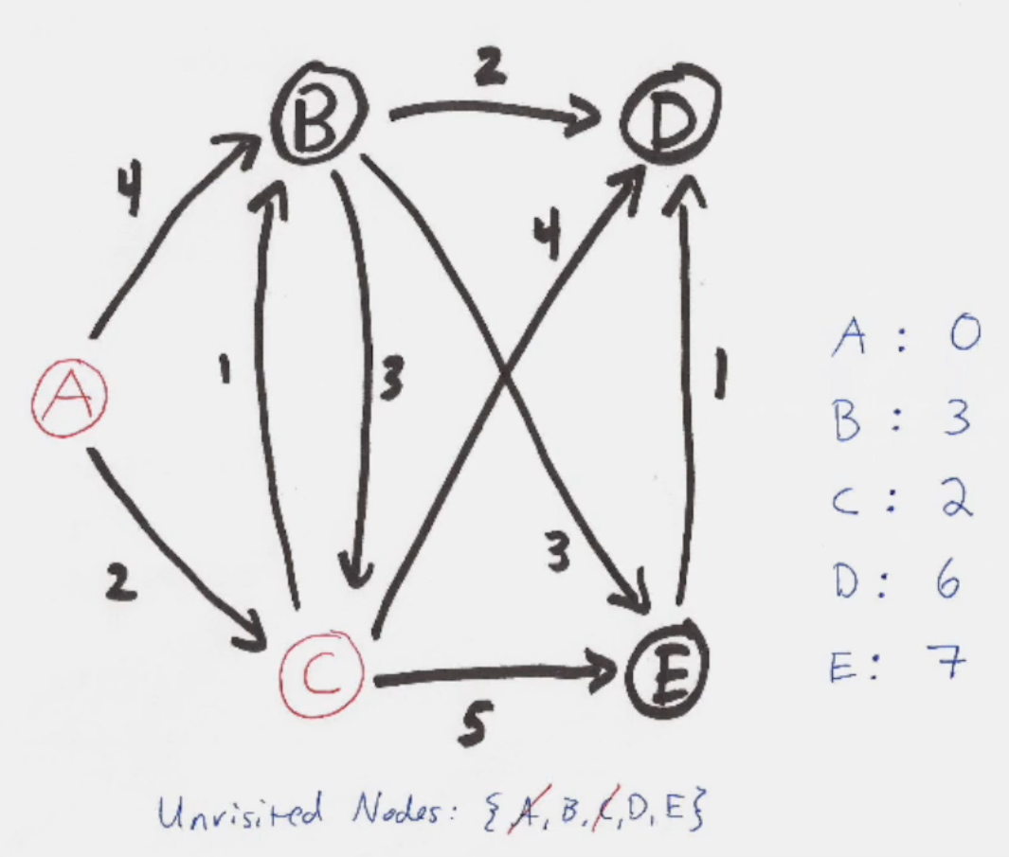
4
Grane koja napuštaju C su B, D i E.
Za sledeći korak biramo najmanju težinu grane koja vodi od C do nekog neposećenog čvora, B

Slide 5
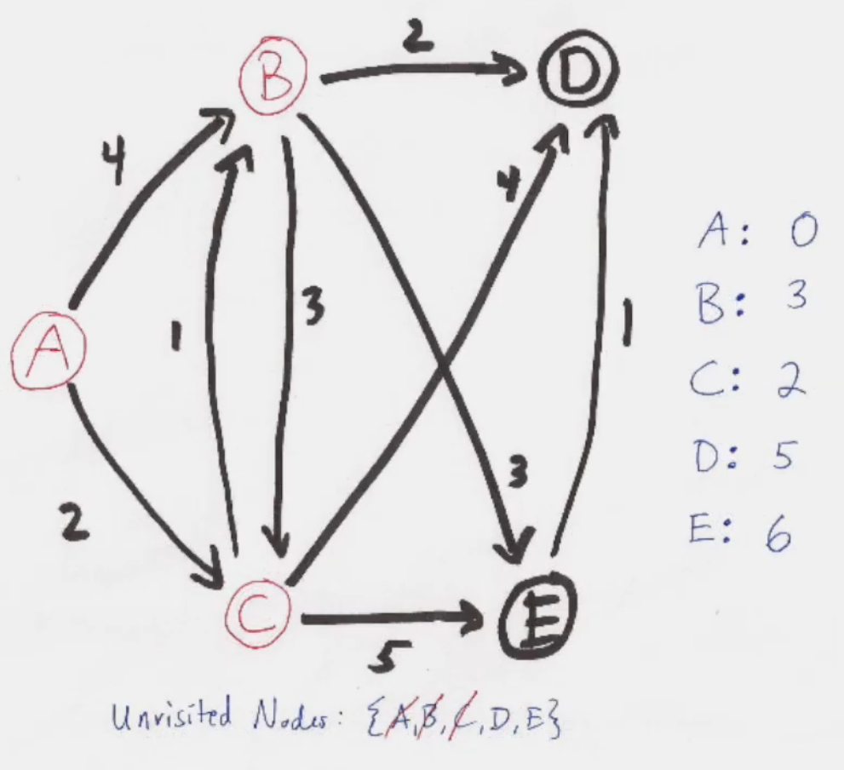
3
6
Grane koja napuštaju B su D i E. Biramo D jer grana do D ima manju cenu.

Slide 6
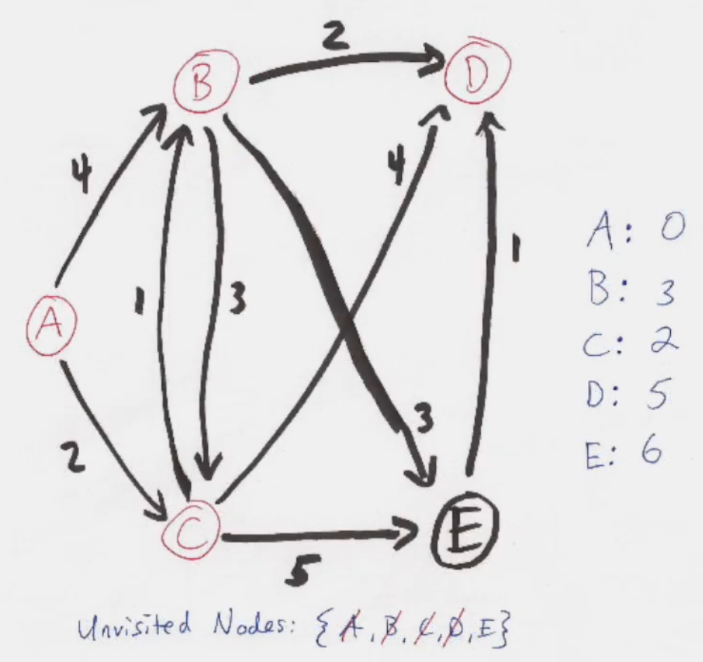
Iz D nemamo izlaznih grana tako da biramo jedinu drugu izlaznu granu iz B, E.

Slide 7
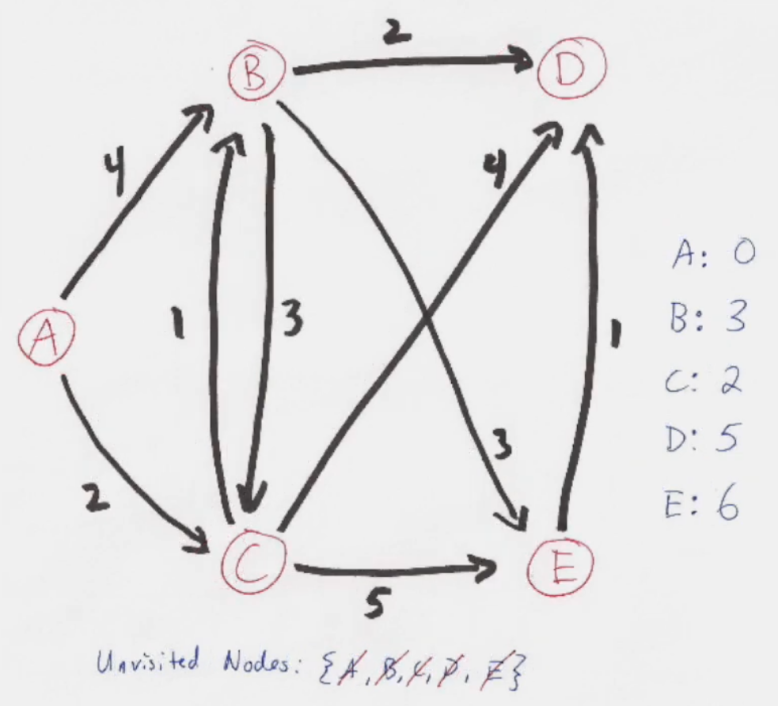

Slide 8
Primer sa računskih vežbi
Nacrtati rutere i povezati sa mrežama
Lako se radi kada se zna Dijkstra's algorithm

Slide 9
Primer sa računskih vežbi Routing tabela
Potrebno je da znamo opsege klasnih IP adresa kako bi odredili IP adresu mreže i njenu masku
Ovako se radi zadatak na ispitu kada nisu date dužine maski!
Klasa | Od IP adrese | Do IP adrese | Maska
A | 1.0.0.0 | 126.255.255 | 255.0.0.0
B | 128.0.0.0 | 191.255.255.255 | 255.255.0.0
C | 192.0.0.0 | 223.255.255.255 | 255.255.255.0

Slide 10
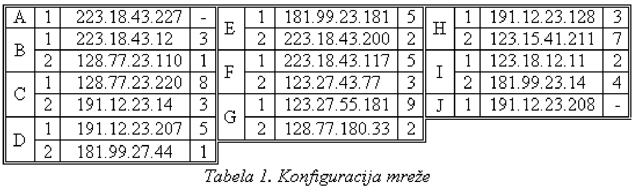
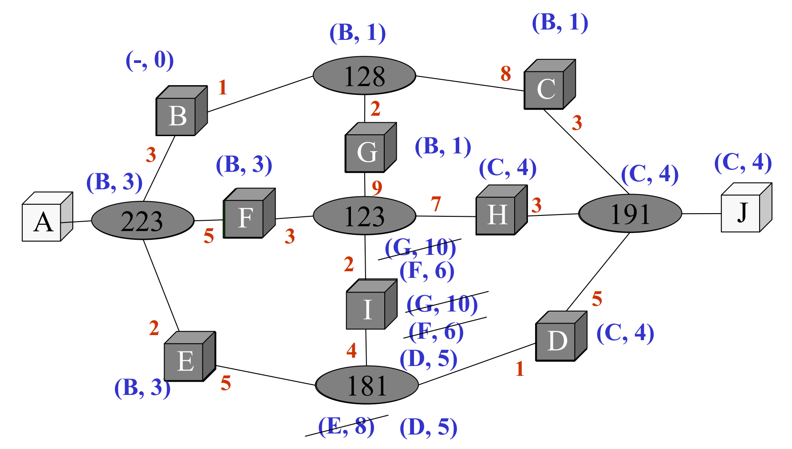
Kako popunjavamo tabelu:
Network i mask: gledamo tabelu iz postavke zadatka. Uzmemo npr. adresu rutera C: 191.12.23.14. Ta mreža je klase B što znači da ne pišemo zadnji oktet (posle zadnje tačke) i stoga je adresa mreže 191.12.0.0. Pošto su ovo klasne IP adrese, pišemo default masku (255.255.0.0)
D/I: ukoliko je mreža povezana na glavni ruter (ovaj zadatak radimo za ruter B) pišemo D (direct). U suprotnom pišemo I (indirect)
Interfejs, distanca i next hop za indirektno povezane mreže. Pogledajmo levu sliku za npr. mrežu 181.99.0.0: do nje se najbrže dolazi preko (D,5). Do D se dolazi preko (C,4). Ruter C je povezan na mrežu koja je direktno povezana za ruter B i to preko interfejsa 2. Zato za interfejs pišemo 2 a za distancu 5. Adresa rutera C na mreži 181.99.0.0 je (iz prve tabele) 128.88.23.220
Klasa | Od IP adrese | Do IP adrese | Maska
A | 1.0.0.0 | 126.255.255 | 255.0.0.0
B | 128.0.0.0 | 191.255.255.255 | 255.255.0.0
C | 192.0.0.0 | 223.255.255.255 | 255.255.255.0
Network | Mask | D/I | Next hop (router) | Interface | Distance
223.18.43.0 | 255.255.255.0 | D | <> | 1 | 3
128.77.0.0 | 255.255.0.0 | D | <> | 2 | 1
191.12.0.0 | 255.255.0.0 | I | 128.77.23.220 (C) | 2 | 4
181.99.0.0 | 255.255.0.0 | I | 128.77.23.220 (C) | 2 | 5
123.0.0.0 | 255.0.0.0 | I | 223.18.43.117 (F) | 1 | 6
^ Greška je na slajdovima sa računskih vežbi

Slide 11
Distance Vector Routing
Y
X
Z
2
1
7
 |  | preko
 | D^{X} | Y | Z
do | Y | 2 | ∞
 | Z | ∞ | 7
Od X, preko Y, do Y: cena je 2
Od X, preko Y, do Z: cena je ∞ zato što još ne znamo

Slide 12
Distance Vector Routing
Y
X
Z
2
1
7
 |  | preko
 | D^{X} | Y | Z
do | Y | 2 | ∞
 | Z | ∞ | 7
 |  | preko
 | D^{Y} | X | Z
do | X | 2 | ∞
 | Z | ∞ | 1
 |  | preko
 | D^{Z} | X | Y
do | X | 7 | ∞
 | Y | ∞ | 1

Slide 13
Distance Vector Routing
Y
X
Z
2
1
7
 |  | preko
 | D^{X} | Y | Z
do | Y | 2 | ∞
 | Z | ∞ | 7
Znači da je od X do Y, kada se porede putevi preko Y sa cenom 2 i preko Z sa cenom ∞, najkraći put sa cenom 2 (preko Y)
 |  | preko
 | D^{Y} | X | Z
do | X | 2 | ∞
 | Z | ∞ | 1
 |  | preko
 | D^{Z} | X | Y
do | X | 7 | ∞
 | Y | ∞ | 1

Slide 14
Distance Vector Routing
Y
X
Z
2
1
7
 |  | preko
 | D^{X} | Y | Z
do | Y | 2 | ∞
 | Z | ∞ | 7
 |  | preko
 | D^{X} | Y | Z
do | Y | 2
 | Z |  | 7
 |  | preko
 | D^{Y} | X | Z
do | X | 2 | ∞
 | Z | ∞ | 1
 |  | preko
 | D^{Z} | X | Y
do | X | 7 | ∞
 | Y | ∞ | 1

Slide 15
Distance Vector Routing
Y
X
Z
2
1
7
 |  | preko
 | D^{X} | Y | Z
do | Y | 2 | ∞
 | Z | ∞ | 7
 |  | preko
 | D^{X} | Y | Z
do | Y | 2 | ?
 | Z |  | 7
Treba da sračunamo cenu puta ? od X, preko Z, do Y (X->Z->Y). Cena od X do Z preko Z je 7 (X->Z->Y) a cena od Z do Y (X->Z->Y) je (pogledaj tabelu za D^{Z} iz prethodnog koraka i pronađi najkraću putanju do Y) 1. Cena puta ? Je 1 + 7 = 8
 |  | preko
 | D^{Y} | X | Z
do | X | 2 | ∞
 | Z | ∞ | 1
 |  | preko
 | D^{Z} | X | Y
do | X | 7 | ∞
 | Y | ∞ | 1

Slide 16
Distance Vector Routing
Y
X
Z
2
1
7
 |  | preko
 | D^{X} | Y | Z
do | Y | 2 | ∞
 | Z | ∞ | 7
 |  | preko
 | D^{X} | Y | Z
do | Y | 2 | 8
 | Z | ? | 7
Treba da sračunamo cenu puta ? od X, preko Y, do Z (X->Y->Z). Cena od X do Y preko Y je 2 (X->Y->Z) a cena od Y do Z (X->Y->Z) je (pogledaj tabelu za D^{Y} iz prethodnog koraka i pronađi najkraću putanju do Z) 1. Cena puta ? je 2 + 1 = 3
 |  | preko
 | D^{Y} | X | Z
do | X | 2 | ∞
 | Z | ∞ | 1
 |  | preko
 | D^{Z} | X | Y
do | X | 7 | ∞
 | Y | ∞ | 1

Slide 17
Distance Vector Routing
Y
X
Z
2
1
7
 |  | preko
 | D^{X} | Y | Z
do | Y | 2 | ∞
 | Z | ∞ | 7
 |  | preko
 | D^{X} | Y | Z
do | Y | 2 | 8
 | Z | 3 | 7
 |  | preko
 | D^{Y} | X | Z
do | X | 2 | ∞
 | Z | ∞ | 1
 |  | preko
 | D^{Y} | X | Z
do | X | 2 | 8
 | Z | 9 | 1
Y->Z->X =8= MIN(Y->Z)=1 + MIN(Z->X)=7
Y->X->Z =9= MIN(Y->X)=2 + MIN(X->Z)=7
 |  | preko
 | D^{Z} | X | Y
do | X | 7 | ∞
 | Y | ∞ | 1
 |  | preko
 | D^{Z} | X | Y
do | X | 7 | 3
 | Y | 9 | 1
Z->Y->X =3= MIN(Z->Y)=1 + MIN(Y->X)=2
Z->X->Y =9= MIN(Z->X)=7 + MIN(X->Y)=2

Slide 18
Distance Vector Routing
Y
X
Z
2
1
7
 |  | preko
 | D^{X} | Y | Z
do | Y | 2 | ∞
 | Z | ∞ | 7
 |  | preko
 | D^{X} | Y | Z
do | Y | 2 | 8
 | Z | 3 | 7
 |  | preko
 | D^{X} | Y | Z
do | Y | 2 | 8
 | Z | 3 | 7
X->Z->Y = 8 = 7 + 1
X->Y->Z = 3 = 2 + 1
 |  | preko
 | D^{Y} | X | Z
do | X | 2 | ∞
 | Z | ∞ | 1
 |  | preko
 | D^{Y} | X | Z
do | X | 2 | 8
 | Z | 9 | 1
 |  | preko
 | D^{Y} | X | Z
do | X | 2
 | Z |  | 1
 |  | preko
 | D^{Z} | X | Y
do | X | 7 | ∞
 | Y | ∞ | 1
 |  | preko
 | D^{Z} | X | Y
do | X | 7 | 3
 | Y | 9 | 1
 |  | preko
 | D^{Z} | X | Y
do | X | 7
 | Y |  | 1
Ovo stanje je sada nebitno. Gledamo samo prethodno stanje.

Slide 19
Distance Vector Routing
Y
X
Z
2
1
7
 |  | preko
 | D^{X} | Y | Z
do | Y | 2 | ∞
 | Z | ∞ | 7
 |  | preko
 | D^{X} | Y | Z
do | Y | 2 | 8
 | Z | 3 | 7
 |  | preko
 | D^{X} | Y | Z
do | Y | 2 | 8
 | Z | 3 | 7
 |  | preko
 | D^{Y} | X | Z
do | X | 2 | ∞
 | Z | ∞ | 1
 |  | preko
 | D^{Y} | X | Z
do | X | 2 | 8
 | Z | 9 | 1
 |  | preko
 | D^{Y} | X | Z
do | X | 2 | 4
 | Z | 5 | 1
Y->Z->X = 4 = 1 + 3
Y->X->Z = 5 = 2 + 3
 |  | preko
 | D^{Z} | X | Y
do | X | 7 | ∞
 | Y | ∞ | 1
 |  | preko
 | D^{Z} | X | Y
do | X | 7 | 3
 | Y | 9 | 1
 |  | preko
 | D^{Z} | X | Y
do | X | 7 | 3
 | Y | 9 | 1
Ovo stanje je sada nebitno. Gledamo samo prethodno stanje.
Radimo do kada se minimumi u prethodnom i sadašnjem stanju ne menjaju više.

Slide 20
Distance Vector Routing
Y
X
Z
4
1
Primer 2 – Promena težine
50
 |  | preko
 | D^{X} | Y | Z
do | Y | 4 | ∞
 | Z | ∞ | 50
 |  | preko
 | D^{X} | Y | Z
do | Y | 4 | 51
 | Z | 5 | 50
 |  | preko
 | D^{X} | Y | Z
do | Y | 4 | 51
 | Z | 5 | 50
 |  | preko
 | D^{Y} | X | Z
do | X | 4 | ∞
 | Z | ∞ | 1
 |  | preko
 | D^{Y} | X | Z
do | X | 4 | 51
 | Z | 54 | 1
 |  | preko
 | D^{Y} | X | Z
do | X | 4 | 6
 | Z | 9 | 1
 |  | preko
 | D^{Z} | X | Y
do | X | 50 | ∞
 | Y | ∞ | 1
 |  | preko
 | D^{Z} | X | Y
do | X | 50 | 5
 | Y | 54 | 1
 |  | preko
 | D^{Z} | X | Y
do | X | 50 | 5
 | Y | 54 | 1
Minimumi u novom stanju se nisu promenili tako da ne radimo 4. korak.

Slide 21
Distance Vector Routing
Y
X
Z
1
1
Primer 2 – Promena težine (4->1)
50
 |  | preko
 | D^{X} | Y | Z
do | Y | 4 | ∞
 | Z | ∞ | 50
 |  | preko
 | D^{X} | Y | Z
do | Y | 4 | 51
 | Z | 5 | 50
 |  | preko
 | D^{X} | Y | Z
do | Y | 4 | 51
 | Z | 5 | 50
 |  | preko
 | D^{X} | Y | Z
do | Y | 1 | 51
 | Z | 2 | 50
 |  | preko
 | D^{Y} | X | Z
do | X | 4 | ∞
 | Z | ∞ | 1
 |  | preko
 | D^{Y} | X | Z
do | X | 4 | 51
 | Z | 54 | 1
 |  | preko
 | D^{Y} | X | Z
do | X | 4 | 6
 | Z | 9 | 1
 |  | preko
 | D^{Y} | X | Z
do | X | 1 | 6
 | Z | 6 | 1
 |  | preko
 | D^{Z} | X | Y
do | X | 50 | ∞
 | Y | ∞ | 1
 |  | preko
 | D^{Z} | X | Y
do | X | 50 | 5
 | Y | 54 | 1
 |  | preko
 | D^{Z} | X | Y
do | X | 50 | 5
 | Y | 54 | 1
 |  | preko
 | D^{Z} | X | Y
do | X | 50 | 5
 | Y | 54 | 1

Slide 22
Distance Vector Routing
Y
X
Z
1
1
Primer 2 – Promena težine (4->1)
50
 |  | preko
 | D^{X} | Y | Z
do | Y | 1 | 51
 | Z | 2 | 50
 |  | preko
 | D^{X} | Y | Z
do | Y | 1 | 51
 | Z | 2 | 50
 |  | preko
 | D^{Y} | X | Z
do | X | 1 | 6
 | Z | 6 | 1
 |  | preko
 | D^{Y} | X | Z
do | X | 1 | 6
 | Z | 3 | 1
 |  | preko
 | D^{Z} | X | Y
do | X | 50 | 5
 | Y | 54 | 1
 |  | preko
 | D^{Z} | X | Y
do | X | 50 | 2
 | Y | 51 | 1
Prekopirano zadnje stanje sa prošlog slajda.
Minimumi u novom stanju se nisu promenili tako da ne radimo 6. korak.

Slide 23
Distance Vector Routing
Y
X
Z
60
1
Primer 3 – Sporo uravnotežavanje
50
 |  | preko
 | D^{X} | Y | Z
do | Y | 4 | 51
 | Z | 5 | 50
 |  | preko
 | D^{X} | Y | Z
do | Y | 60 | ∞
 | Z | ∞ | 50
 |  | preko
 | D^{X} | Y | Z
do | Y | 60 | 51
 | Z | 61 | 50
 |  | preko
 | D^{X} | Y | Z
do | Y | 60 | 51
 | Z | 61 | 50
 |  | preko
 | D^{Y} | X | Z
do | X | 4 | 6
 | Z | 9 | 1
 |  | preko
 | D^{Y} | X | Z
do | X | 60 | ∞
 | Z | ∞ | 1
 |  | preko
 | D^{Y} | X | Z
do | X | 60 | 6
 | Z | 65 | 1
 |  | preko
 | D^{Y} | X | Z
do | X | 60 | 6
 | Z | 110 | 1
...
 |  | preko
 | D^{Z} | X | Y
do | X | 50 | 5
 | Y | 54 | 1
 |  | preko
 | D^{Z} | X | Y
do | X | 50 | ∞
 | Y | ∞ | 1
 |  | preko
 | D^{Z} | X | Y
do | X | 50 | 5
 | Y | 54 | 1
 |  | preko
 | D^{Z} | X | Y
do | X | 50 | 7
 | Y | 101 | 1
Ovo je zadnji korak Primera 2 pre promene težine (X<>Z=4)
Napisao sam drugu kolonu (sa ∞) samo da bi lakše
videli promene težine.

